Slide 1




Slide 2

ברוכות הבאות !

Slide 3
נא לשמור על הניקיון!

Slide 4


Slide 5

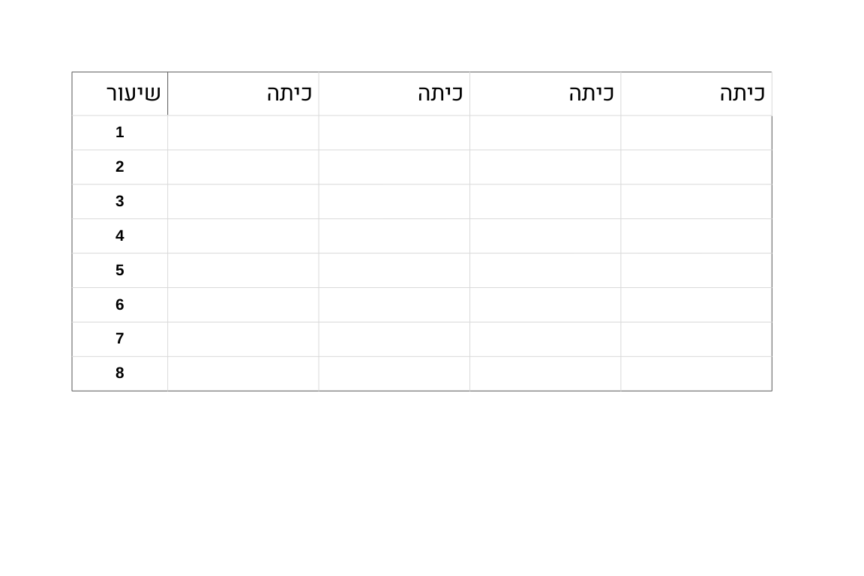
שינויי מערכת ליום ראשון חט”ב

Slide 6
שינויי מערכת ליום ראשון חט”ע

Slide 7


Slide 8


Slide 9


Slide 10
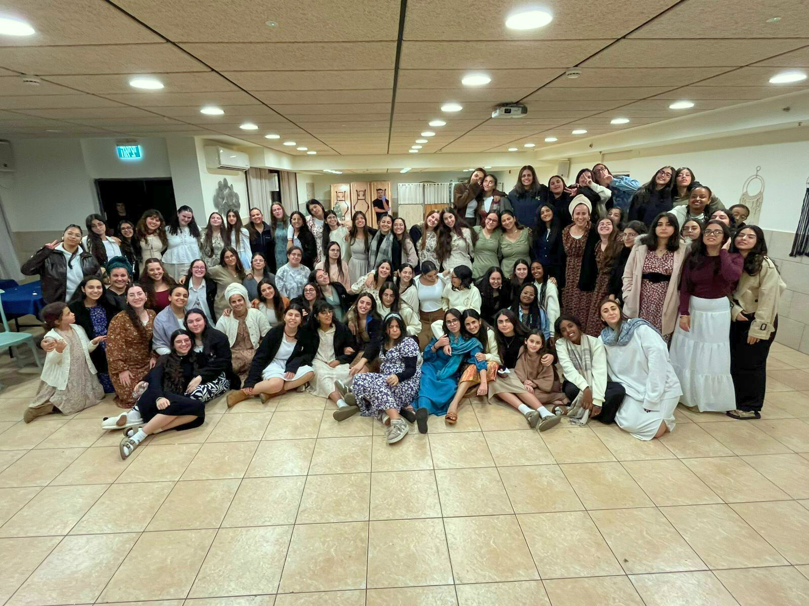
שכבה יב’ בסיומה של שבת מדהימה אחרי שבוע ירושלים

Slide 11
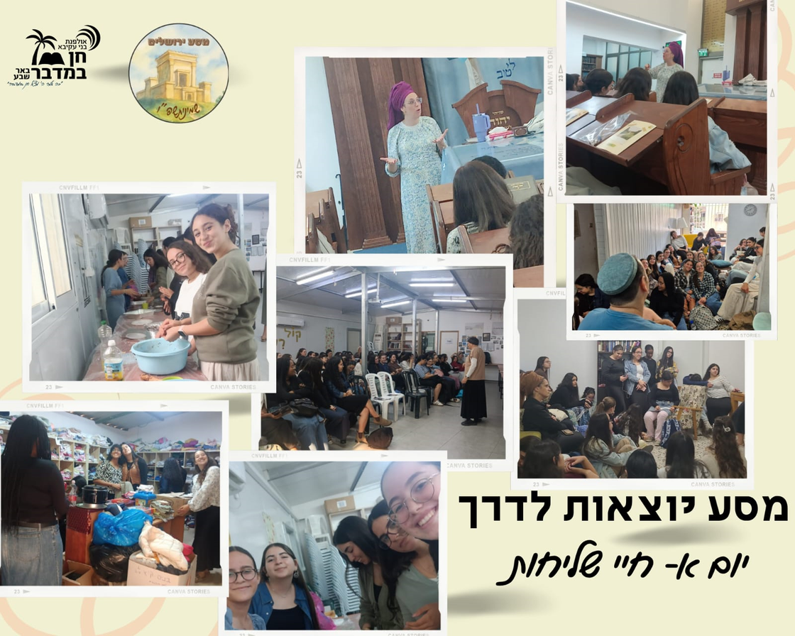

Slide 12
